Slide 1
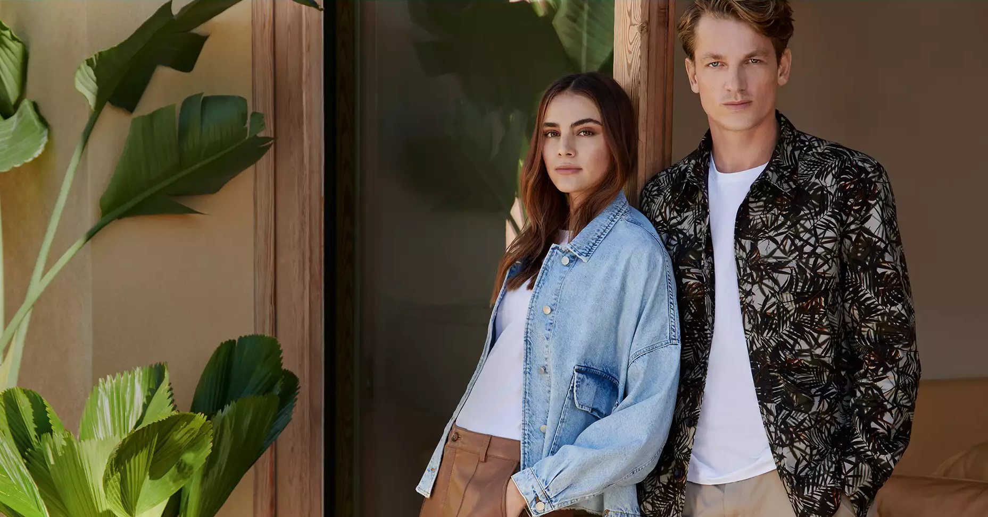

ONLINE MARKETING OFFENSIVE
BUSINESS CASE CHALLENGER

Slide 2
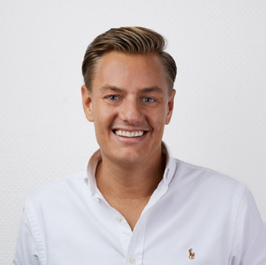






WER ICH BIN
Hendrik Poppen
Buyer E-Commerce
33 Jahre alt
Seit 2008 im Unternehmen
Nach Stationen in Berlin, Stuttgart und Wien aktuell als Einkäufer für den Onlineshop der Peek & Cloppenburg KG verantwortlich
Arbeite in Düsseldorf und lebe in Wien
Verantwortlich über ein Markenportfolio von mehr als 100 Marken und eines Einkaufbudgets in Höhe von über 60 Mio.€
Marken wie Boss, Tommy Hilfiger, Calvin Klein, Armani, Karl Lagerfeld, Joop u.v.m.

Slide 3
WER WIR SIND
WIR SIND
ein familiengeführtes, unabhängiges Modeunternehmen
und Marktführer im gehobenen Textileinzelhandel.
WIR BRINGEN
die Trends der Modewelt zu unseren Kunden und stehen
für Stilsicherheit, guten Geschmack und Qualität.
WIR BIETEN
für jede Stilrichtung und Preislage ein breites Angebot an
internationalen Top-Marken und eigenen hochwertigen Labels.
WIR AGIEREN
europaweit in 16 Ländern. Unseren Kunden stehen in der P&C
Gruppe über 147 Verkaufshäuser und unsere Online-Shops
(Deutschland, Österreich, Polen und Niederlande) zur Verfügung.
WIR MANAGEN
mehr als 610.000 m² Verkaufsfläche mit Filialgrößen
von 200 bis 17.000 m².
WIR PRÄSENTIEREN
mehrere Gesellschaften, wie zum Beispiel ANSON’S, Deutschlands
größten Herrenausstatter mit angesagter Designermode, Trendmarken und hochwertige Eigenmarken von jung bis klassisch.

Slide 4

UNSERE REICHWEITEN
STATIONÄR
STANDORTE
Weltweit 121 P&C Häuser, davon 66 in DE und 13 in AT
Durchschnittliche Filialgröße von ca. 5.000 m²
6 A-Standorte: Düsseldorf, Frankfurt, Berlin, Köln, Wien Mariahilferstraße und Wien Kärntnerstraße
ONLINE
SHOPS
über 3 Mio. User
über 6 Mio. Sessions
über 50 Millionen Page Impressions
SOCIAL MEDIA
490k* Facebook-Follower DE
175k* Facebook-Follower AT
50k* Instagram-Follower
NEWSLETTER
über 830k Abonnenten
*Stand Februar 2021

Slide 5










ANALYSE DER MARKENPOLITIK UND ZIELGRUPPENANSPRACHE
Brand Purpose
Brand Values
Markenpositionierung
Markenarchitektur
Markenname

Slide 6




WHAT‘S UP E-COM?
Wachstum Online-Modehandel YOY 2020 +13%*
Größte Marktteilnehmer wachsen 2020 deutlich stärker als der Markt
Online Modehandel inkl. Schuhe 2020 mit 21,2 Mrd. EUR stärkste Warengruppe im deutschen E-Commerce (Anteil rund 35%)*
*Quelle: Statista
**Quelle: Team; Umsatzzahlen gemäß Veröffentlichungen der Unternehmen
+23%*
+23%*
+16%**
+57%*

Slide 7
IN DEM AKTUELL KEIN GELD VERDIENT WIRD
ZALANDO - Bereinigtes EBIT von 420,8 Mio. Euro bei 7,9 Milliarden Euro Umsatz*
ASOS - Bereinigtes EBIT von 151,1 Mio. Pfund bei 3,2 Milliarden Pfund Umsatz*
About You - Umsatz 1,17 Milliarden Euro Laut Insidern hoch defizitär*
*Quelle: Statista

Slide 8
ZUDEM EXISTIEREN IM ONLINE-HANDEL ZAHLREICHE WEITERE HERAUSFORDERUNGEN
(VOR ALLEM IN DER LOGISTIK UND IM MARKETING)
Versandkosten -trotz steigender Logistikkosten- im Markt aktuell nicht durchsetzbar
Kontinuierlich steigende Anforderungen an Logistikprozesse (bspw. Same Day-Delivery, Prime Now) erfordern fortlaufende Investitionen; steigende Logistikkosten durch zunehmenden Personalmangel
GAFA-Monopol führt zu kontinuierlich steigenden Marketingkosten
Online-Kunden sehr preissensitiv und nur sehr schwer zu loyalisieren

Slide 9
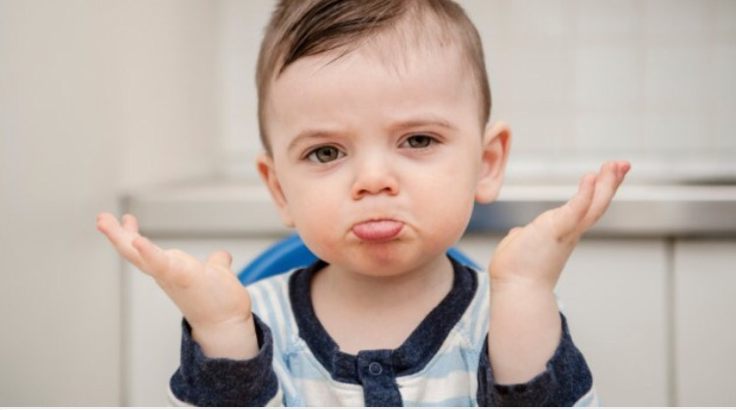
UND NUN?

Slide 10
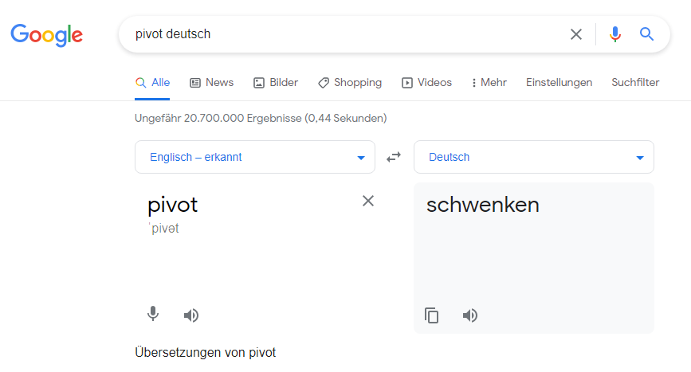
WEITERENTWICKLUNG DES GESCHÄFTSMODELLS NOTWENDIG

Slide 11
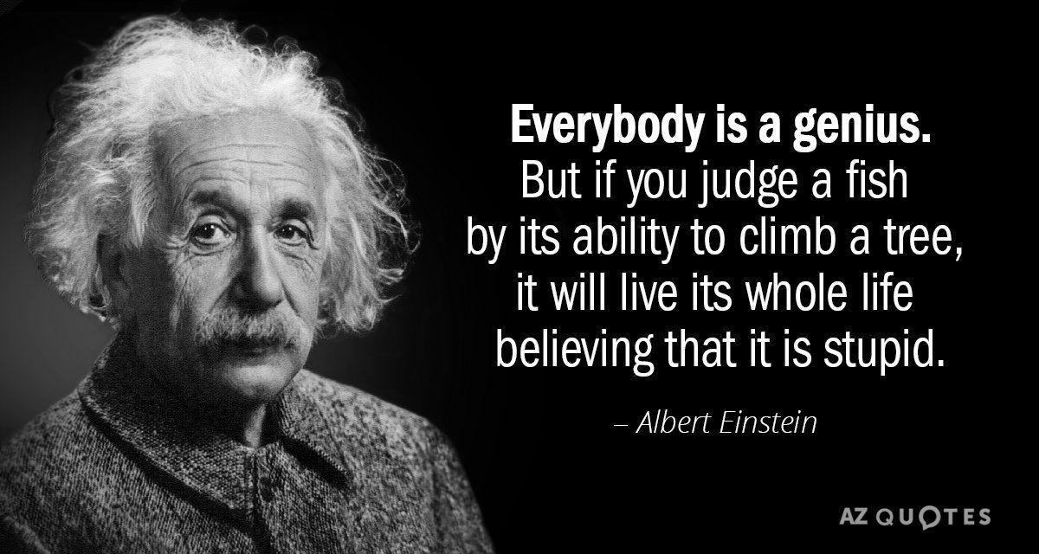

Slide 12
DIE P&C -
EINKAUF
VERKAUF
MARKETING
SUPPLY CHAIN &
EIGENMARKEN

Slide 13
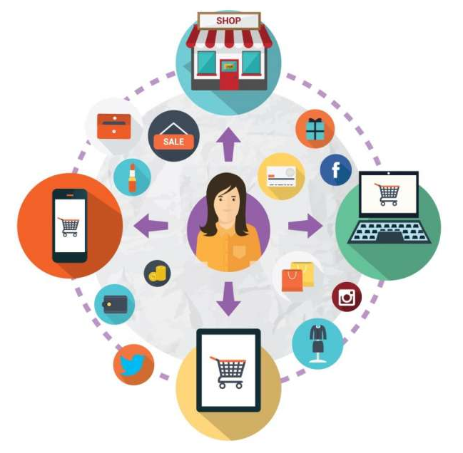
DER KUNDE DENKT OMNICHANNEL - WIR AUCH
Das heißt aber nicht…
Store-Finder
Click & Collect
Self Service-Bestellterminals
Oder irgendwelche Magic Mirrors sondern
Services, die für den Kunden gedacht sind und echte Bedürfnisse des Kunden bedienen!
Click & Reserve (Online & im Store)
KSB zum Kunden nach Hause
Showrooming
ABER DAS IST ALLES NOCH OMNICHANNEL 1.0! MAN MUSS OMNICHANNEL WEITER DENKEN!
Entscheidend sind dabei drei Themen:
Einheitlicher Markenauftritt und einheitliche Kundenkommunikation
Einheitliche und kanalübergreifende Kundendaten
Einheitliches Bestandsmanagement

Slide 14
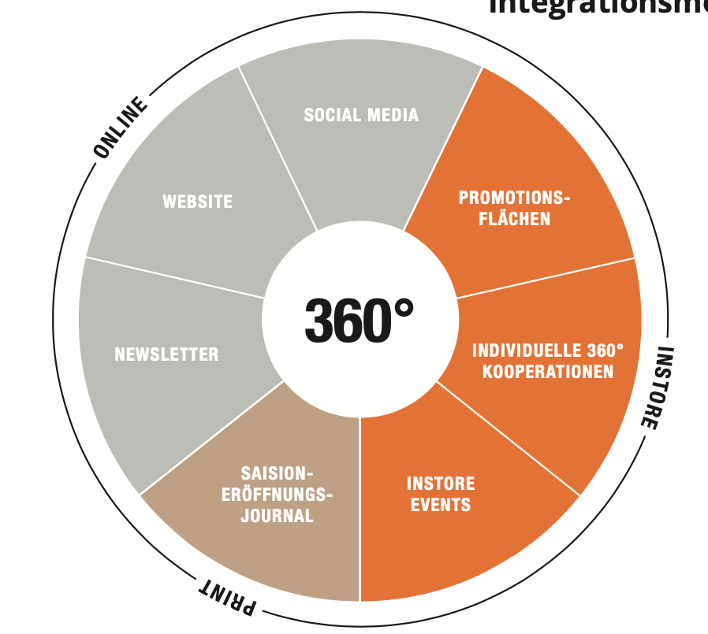
360° - MARKETINGTOOLS P&C

Slide 15

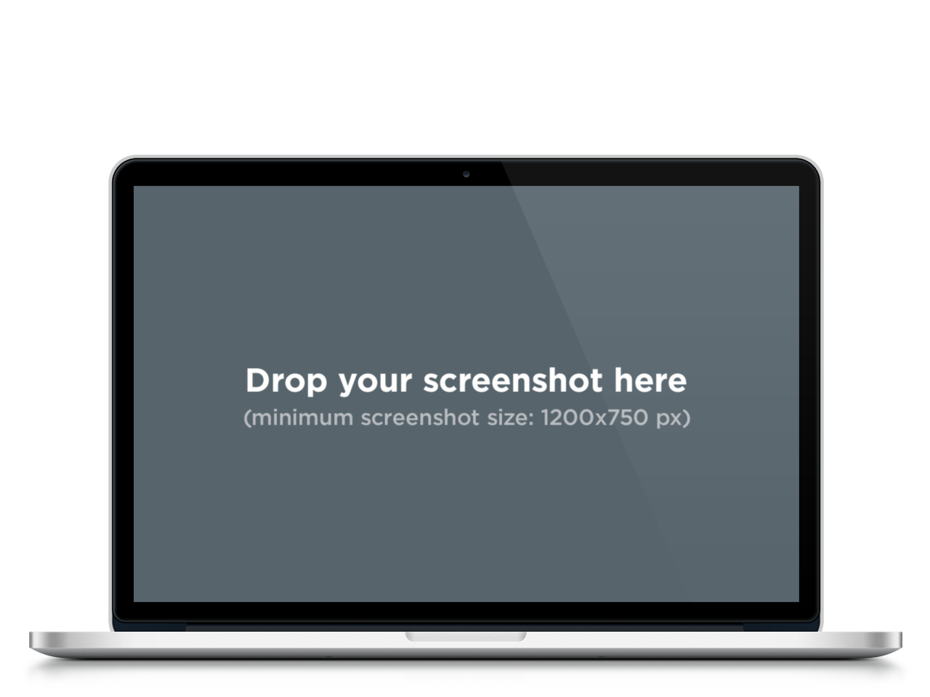
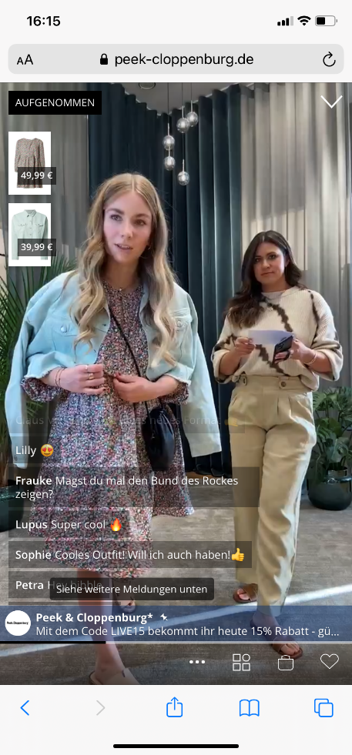
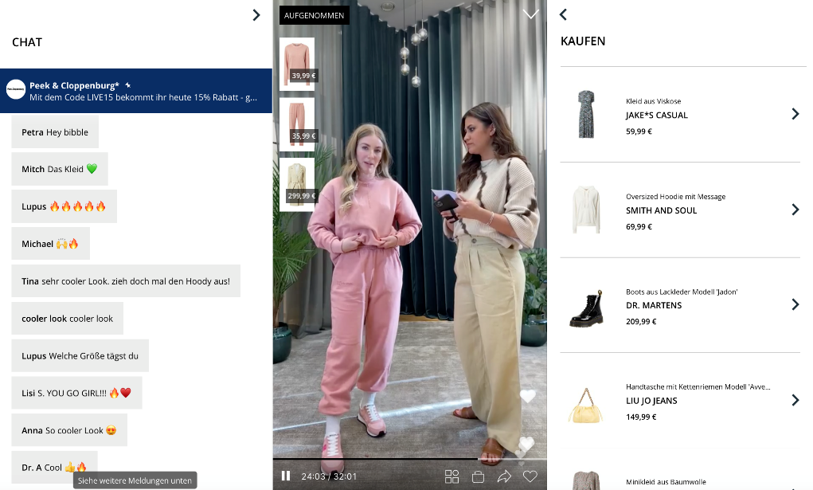
THEMA 1: LIVE SHOPPING
https://www.peek-cloppenburg.de/live-shopping/

Slide 16






THEMA 1: LIVE SHOPPING
Attributed Sales
AMOUNT
1.3K
BY CURRENCY

Slide 17
THEMA 1: LIVE SHOPPING
MÖGLICHE FRAGESTELLUNGEN
Was sind die Vor- und Nachteile für den Endverbraucher wie auch für das Unternehmen?
Über welche Kanäle sollte das Live Shopping gespielt werden?
Wer ist die Zielgruppe?
KOL (Key Opinion Leaders) oder KOC (Key Opinion Consumers)
Professionelles Studio oder eher Handycam mit Ringlicht?
Wie lange sollten Live Shoppinsessions gehen?
Wie viele Outfits sollten gezeigt werden?
Welche Wochentage / Uhrzeiten eignen sich am besten für Livestreams
Wie sieht das Kosten/Nutzenverhältnis aus?

Slide 18
THEMA 2: SAME DAY DELIVERY / SAME HOUR DELIVERY
MÖGLICHE FRAGESTELLUNGEN
Was sind die Vor- und Nachteile für den Endverbraucher wie auch für das Unternehmen?
Ist der Kunde bereit für derartige Services Geld zu bezahlen?
Wie viel darf das dann kosten?
Ökologischer Aspekt
Was bedeutet das für die Logistik?
Wie sollte reagiert werden, wenn das “Lieferversprechen” nicht eingehalten werden kann?
Was sind die generellen Herausforderungen eines derartigen Angebotes?

Slide 19

THEMA 3: CHATBOT IM KUNDENSERVICE
MÖGLICHE FRAGESTELLUNGEN
Was sind die Vor- und Nachteile für den Endverbraucher wie auch für das Unternehmen?
Wie sieht es mit der Akzeptanz von Chatbots aus?
Welche Arten von Chatbots gibt es?
Welche Einsatzbereiche von Chatbots gibt es?
Whattsapp im Vergleich zu Mail und Chatbox?
Können Chatbots den kompletten Customer Service (Agent) ersetzen?
Vergleich: Mensch vs. Maschine

Slide 20
THEMA 4: CONTENT MARKETING VS. PAID ADVERTISEMENT
“
“You know how all dolphins are whales, but not all whales are dolphins?”

Slide 21
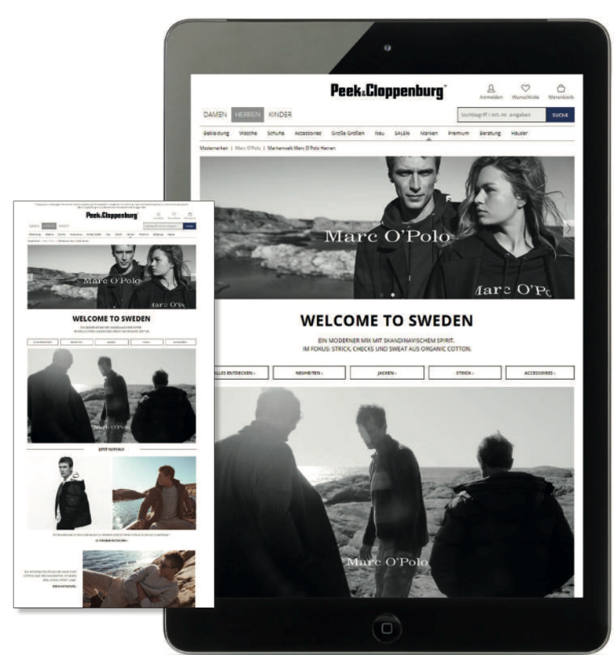
THEMA 4: CONTENT MARKETING VS. PAID ADVERTISEMENT
MÖGLICHE FRAGESTELLUNGEN
Was ist der Unterschied zwischen Content Marketing und Paid Advertisement
Was gibt es für Arten des Content Marketings/Paid Advertisement?
Vor- und Nachteile des Content Marketing/Paid Advertisement
Was Machen die Mitbewerber?
Was bedeutet Content Marketing heutzutage?
Kosten und ROI von Content Marketing/Paid Advertisement
Was ist kosteneffizienter?
Was generiert mehr Leads?
Was ist notwendiger?

Slide 22
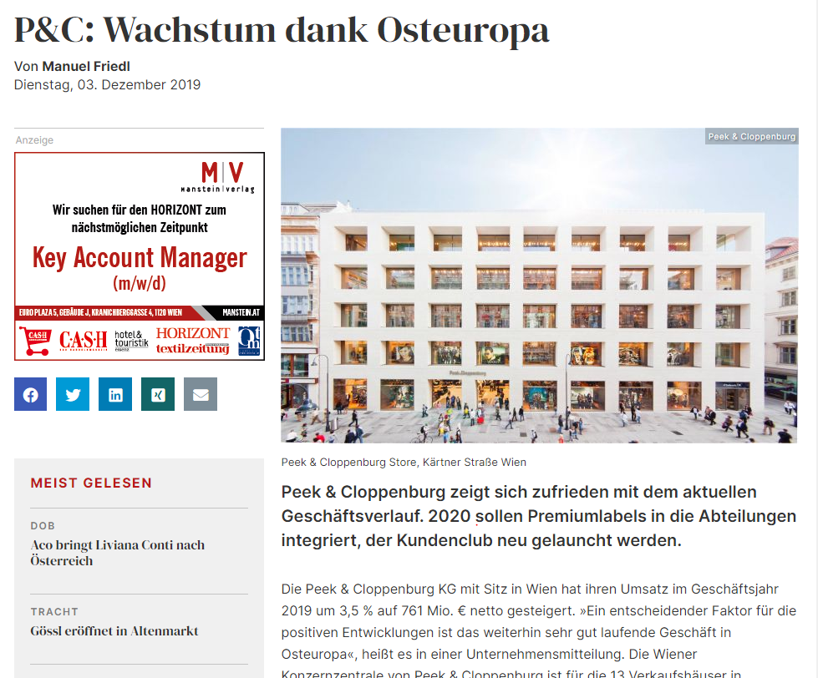
THEMA 5: OSTEUROPA – MARKT- UND ZIELGRUPPENANALYSE
MÖGLICHE FRAGESTELLUNGEN
Warum ist Osteuropa interessant?
Lohnt es sich für P&C weiterhin, ins Ausland zu expandieren?
Was ist bei einer Expansion ins Ausland zu beachten?
Was sind die grundlegenden vier Expansionsstrategien?
Welche besonderen Risiken gibt es?
Was sind die wichtigsten Faktoren für den internationalen Erfolg?
Sollte in Osteuropa auch in Innenstadtlagen investiert werden?
Standalone Store vs. Shoppingmall
Bestehende Märkte ausbauen oder neue erschließen
Kosten/Nutzen Analyse
EU vs. NON EU Expansion

Slide 23


VIELEN DANK!
Hendrik Poppen
Buyer E-Commerce
Hendrik.Poppen@fashionid.de
Mehr Infos
karriere.peek-cloppenburg.de

